Slide 1
Privacy & Veiligheid
Bart van der Sloot
Tilburg Institute for Law, Technology, and Society (TILT) Tilburg University, Netherlands
www.bartvandersloot.nl

Slide 3
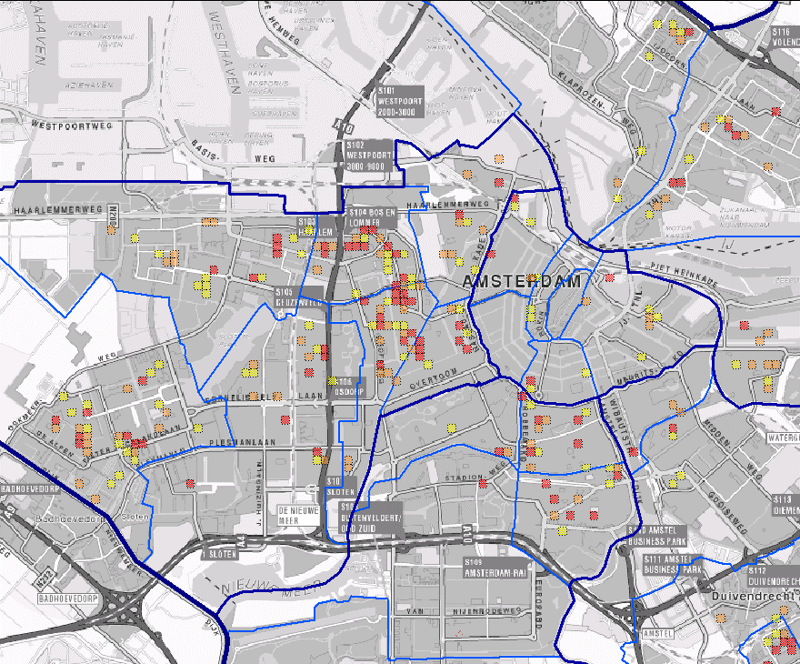

Slide 5
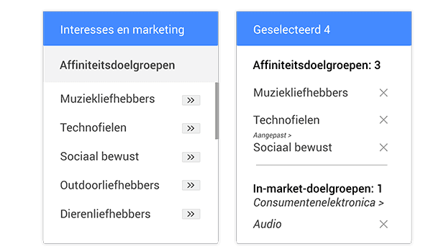
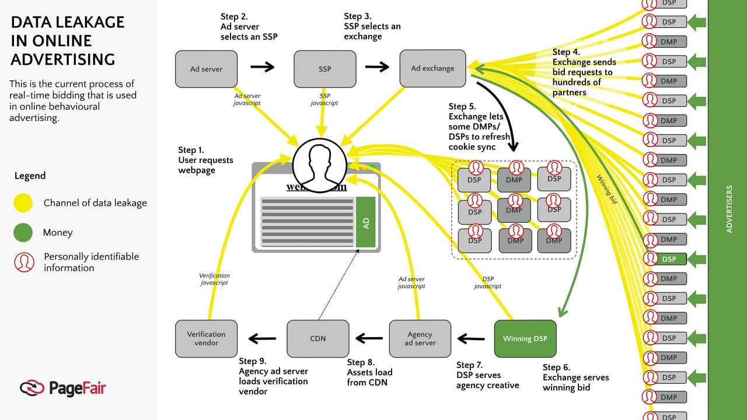

Slide 6
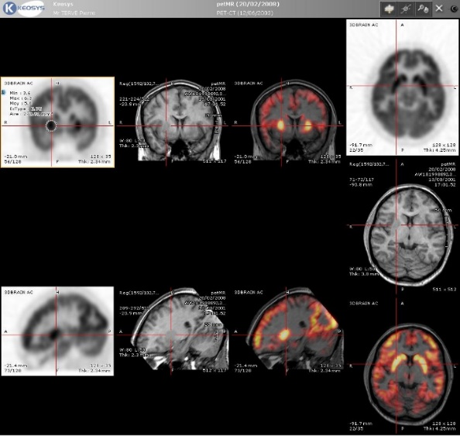
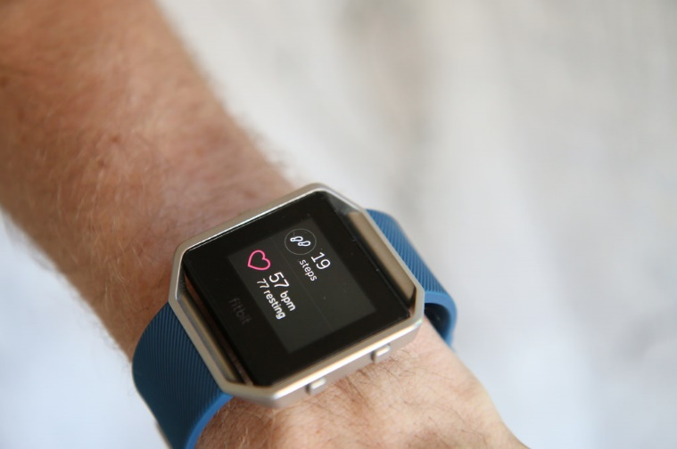

Slide 7
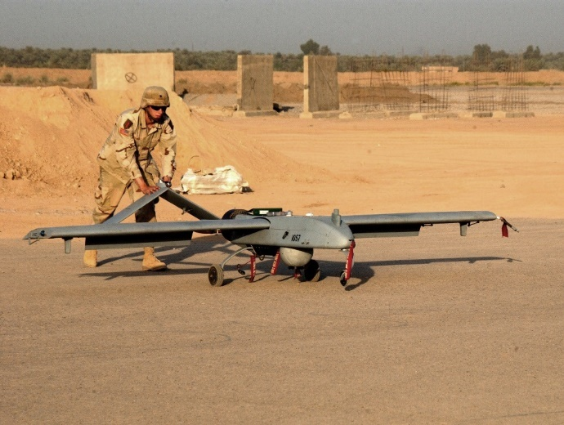
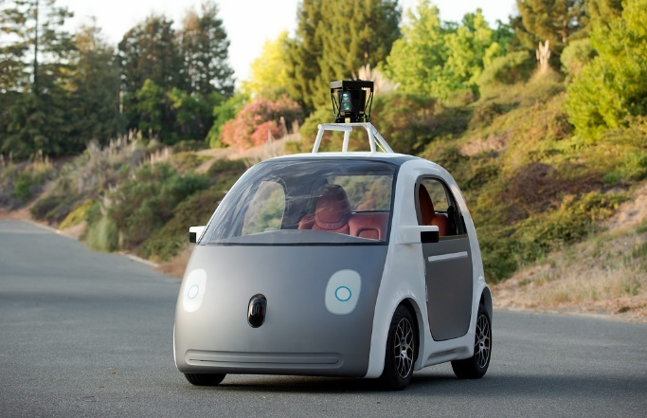

Slide 8
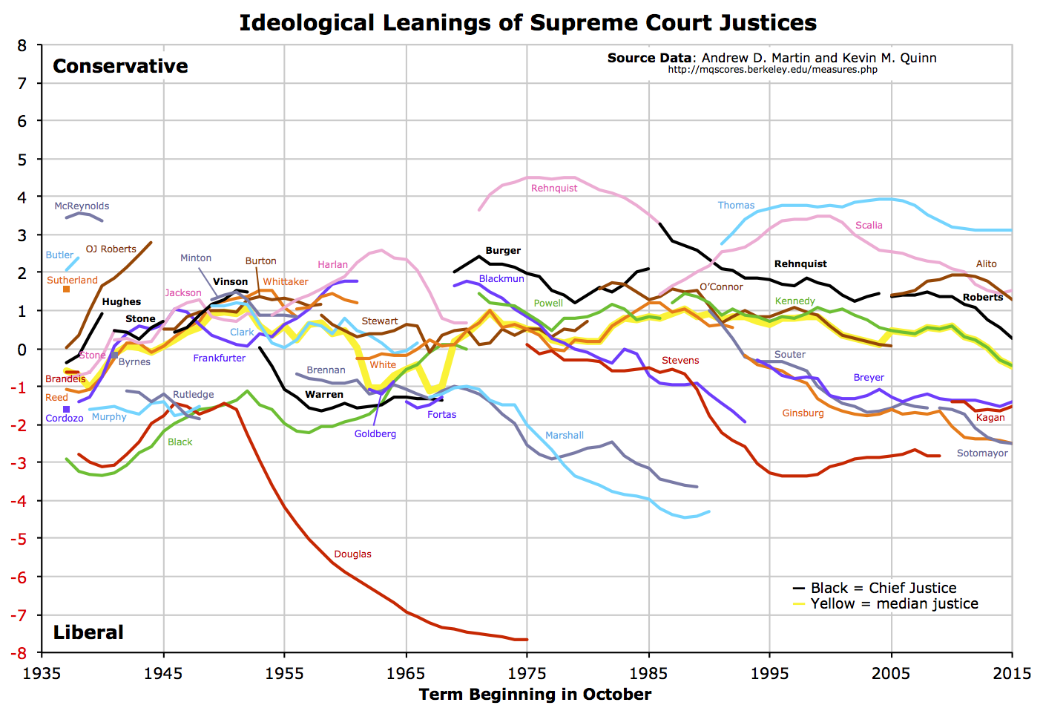

Slide 9
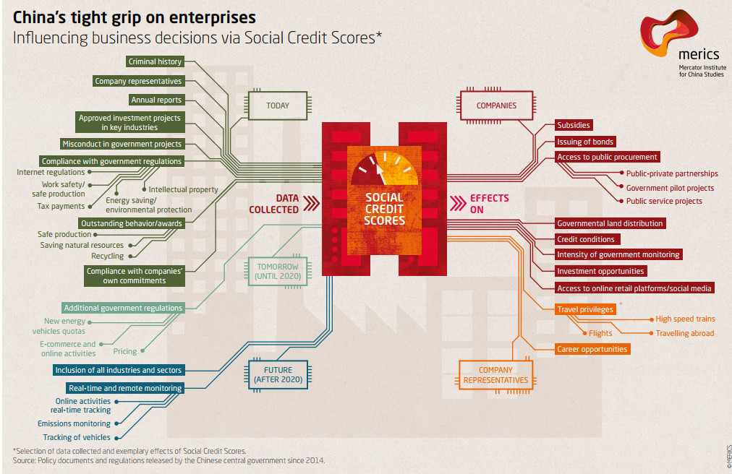

Slide 11
Koepelterm
‘Open Data’,
‘Hergebruik’,
‘Internet der Dingen’,
‘Slimme Toepassingen’,
‘Profileren’,
‘Algoritmes’
‘Cloud Computing’
Machine learning
Datafication
Commodification
Securitisation

Slide 12
Graduele factoren
Weinig data ------------------------------------------------------ Veel data
Weinig databronnen --------------------------------------- Veel databronnen
Lage analysesnelheid ---------------------------------- Hoge analysesnelheid

Slide 13
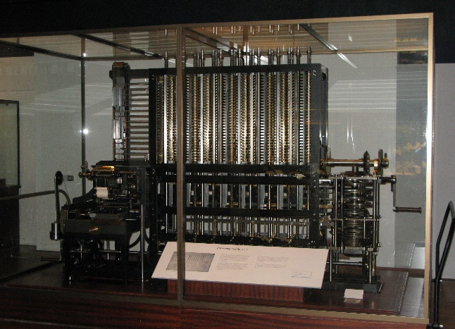
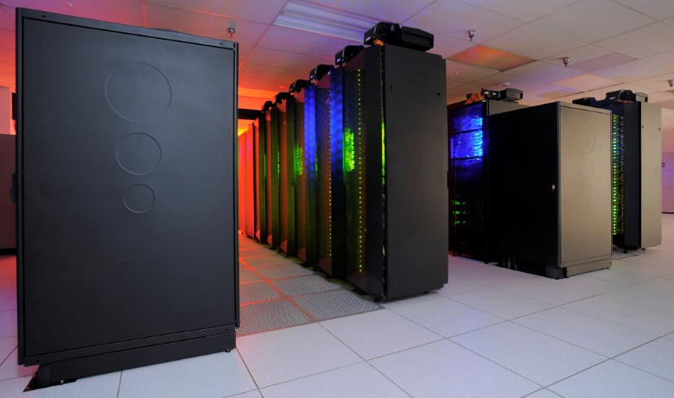

Slide 14
Drie fases
Verzamelen: in de eerste fase worden gegevens verzameld uit verschillende bronnen en vervolgens opslagen, al dan niet in de cloud.
Analyseren: in de tweede fase worden de verzamelde gegevens gecategoriseerd, geanalyseerd, bijvoorbeeld door middel van slimme algoritmes, en vervolgens in patronen of profielen gegoten.
Gebruik: in de derde fase worden de algemene profielen, verbanden en patronen gebruikt voor het maken van beslissingen en keuzes.

Slide 15
Tien adagia
The more, the merrier:
Quantity over quality:
Dirty data is hot:
Old data is new data:
Gathering data is cheap, storing is cheaper, analysing is cheapest:
Correlation over causation:
Anything can say something about everything and everything can say something about anything:
The future is now:
No harm in trying:
No mountain too high:

Slide 16
Risico’s
Effectiviteit
Mass Surveillance
Predictive Policing: Aanwĳ zingen dat predictive policing uiteindelĳk leidt tot minder (stĳ gende) criminaliteit hebben we niet kunnen vinden (Politieacademie 2017).
Belastingdienst: ‘Uit analyse van de 42 projecten in de Investeringsagenda-projectportfolio blijkt dat 36% van de projecten de status ‘vertraagd’ of ‘geannuleerd’ heeft. Als we meer in detail kijken naar wijzigingen van planningsdata (ook van inmiddels afgeronde projecten), dan blijkt dat bijna 60% van de projecten vertraging heeft opgelopen of is geannuleerd.’
Google Flu
Reclames

Slide 17
Gebrekkige analyse
de representativiteit van de data
Onderzoeksmethodologie
Wijze van vragen stellen > open sources
Algoritmes zelf gebiased
updaten van datasets
Bij veel databases ontbreken de zogenoemde meta-data
Categoriseren van data is niet neutraal
Dirty Data werkt niet
Statische correlaties zijn geen causale verbanden
Falsificatie ontbreekt

Slide 22
De Algemene Verordening Gegevensbescherming

Slide 23
Artikel 5 Beginselen inzake verwerking van persoonsgegevens
1.Persoonsgegevens moeten:
b) voor welbepaalde, uitdrukkelijk omschreven en gerechtvaardigde doeleinden worden verzameld en mogen vervolgens niet verder op een met die doeleinden onverenigbare wijze worden verwerkt

Slide 24
Artikel 5 Beginselen inzake verwerking van persoonsgegevens
1.Persoonsgegevens moeten:
c) toereikend zijn, ter zake dienend en beperkt tot wat noodzakelijk is voor de doeleinden waarvoor zij worden verwerkt („minimale gegevensverwerking”);

Slide 25
Artikel 5 Beginselen inzake verwerking van persoonsgegevens
1.Persoonsgegevens moeten:
e) worden bewaard in een vorm die het mogelijk maakt de betrokkenen niet langer te identificeren dan voor de doeleinden waarvoor de persoonsgegevens worden verwerkt noodzakelijk is; persoonsgegevens mogen voor langere perioden worden opgeslagen voor zover de persoonsgegevens louter met het oog op archivering in het algemeen belang, wetenschappelijk of historisch onderzoek of statistische doeleinden worden verwerkt overeenkomstig artikel 89, lid 1, mits de bij deze verordening vereiste passende technische en organisatorische maatregelen worden getroffen om de rechten en vrijheden van de betrokkene te beschermen („opslagbeperking”);

Slide 26
Artikel 5 Beginselen inzake verwerking van persoonsgegevens
1.Persoonsgegevens moeten:
d) juist zijn en zo nodig worden geactualiseerd; alle redelijke maatregelen moeten worden genomen om de persoonsgegevens die, gelet op de doeleinden waarvoor zij worden verwerkt, onjuist zijn, onverwijld te wissen of te rectificeren („juistheid”);

Slide 27
Artikel 5 Beginselen inzake verwerking van persoonsgegevens
1.Persoonsgegevens moeten:
f) door het nemen van passende technische of organisatorische maatregelen op een dusdanige manier worden verwerkt dat een passende beveiliging ervan gewaarborgd is, en dat zij onder meer beschermd zijn tegen ongeoorloofde of onrechtmatige verwerking en tegen onopzettelijk verlies, vernietiging of beschadiging („integriteit en vertrouwelijkheid”).

Slide 28
Artikel 5 Beginselen inzake verwerking van persoonsgegevens
1.Persoonsgegevens moeten:
a)worden verwerkt op een wijze die ten aanzien van de betrokkene rechtmatig, behoorlijk en transparant is („rechtmatigheid, behoorlijkheid en transparantie”);

Slide 29
Artikel 22 Geautomatiseerde individuele besluitvorming, waaronder profilering
1.De betrokkene heeft het recht niet te worden onderworpen aan een uitsluitend op geautomatiseerde verwerking, waaronder profilering, gebaseerd besluit waaraan voor hem rechtsgevolgen zijn verbonden of dat hem anderszins in aanmerkelijke mate treft.
2.Lid 1 geldt niet indien het besluit:
a)noodzakelijk is voor de totstandkoming of de uitvoering van een overeenkomst tussen de betrokkene en een verwerkingsverantwoordelijke;
b) is toegestaan bij een Unierechtelijke of lidstaatrechtelijke bepaling die op de verwerkingsverantwoordelijke van toepassing is en die ook voorziet in passende maatregelen ter bescherming van de rechten en vrijheden en gerechtvaardigde belangen van de betrokkene; of
c) berust op de uitdrukkelijke toestemming van de betrokkene.
3.In de in lid 2, punten a) en c), bedoelde gevallen treft de verwerkingsverantwoordelijke passende maatregelen ter bescherming van de rechten en vrijheden en gerechtvaardigde belangen van de betrokkene, waaronder ten minste het recht op menselijke tussenkomst van de verwerkingsverantwoordelijke, het recht om zijn standpunt kenbaar te maken en het recht om het besluit aan te vechten.
4.De in lid 2 bedoelde besluiten worden niet gebaseerd op de in artikel 9, lid 1, bedoelde bijzondere categorieën van persoonsgegevens, tenzij artikel 9, lid 2, punt a) of g), van toepassing is en er passende maatregelen ter bescherming van de gerechtvaardigde belangen van de betrokkene zijn getroffen.

Slide 30
Artikel 44 Algemeen beginsel inzake doorgiften
Persoonsgegevens die worden verwerkt of die zijn bestemd om na doorgifte aan een derde land of een internationale organisatie te worden verwerkt, mogen slechts worden doorgegeven indien, onverminderd de overige bepalingen van deze verordening, de verwerkingsverantwoordelijke en de verwerker aan de in dit hoofdstuk neergelegde voorwaarden hebben voldaan; dit geldt ook voor verdere doorgiften van persoonsgegevens vanuit het derde land of een internationale organisatie aan een ander derde land of een andere internationale organisatie. Alle bepalingen van dit hoofdstuk worden toegepast opdat het door deze verordening voor natuurlijke personen gewaarborgde beschermingsniveau niet wordt ondermijnd.

